Slide 1
A fenntarthatatlan gazdálkodás hatása
Bátorliget természetvédelmi területeinek példáján
Durucskó Fanni

Slide 2
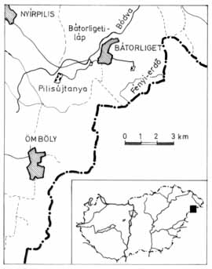
Időtlen idők óta
Bátorliget természetvédelmi területei a jégkorszak utáni ősállapotokat őrzik.
Bátorligeti Nagylegelő
Bátorligeti Ősláp
Bátorligeti Fényi erdő

Slide 3
„A magyar Alföld ősi tájképét, a lápokkal tarkított erdős pusztát idézi elénk a Nyírség. A százados, terebélyes tölgyesek helyét mindinkább akácosok foglalják el, a buckákon a pusztai virágok sokaságát az ekeföldek váltják fel, az egykori lápok, rétek helyén gabona hullámzik. Mégis a Nyírség őrzi a hírmondóit a történelem előtti idők tájképének, a buckaközi mocsarak, fűz- és nyírlápok, ligetes erdők mélye a legtöbbet őrzött meg Alföldünk múltjából, állatot, növényt egyaránt.” -Soó Rezső

Slide 4
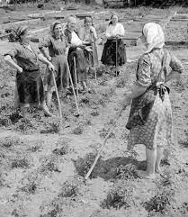
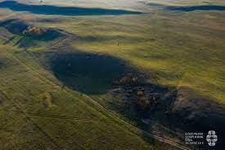
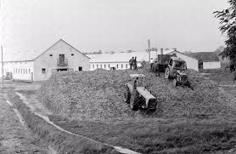
A Bátorligeti- legelő és TSZ-ek világa
1929 Boros Ádám: vége láthatatlan virágzó mezőként írta le.
1948-1986 Termelő szövetkezeti művelés.

Slide 5
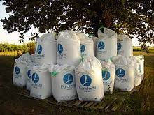
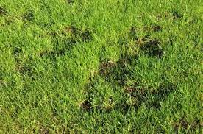
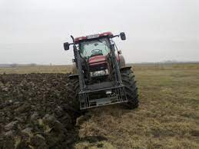
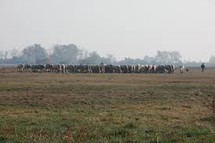
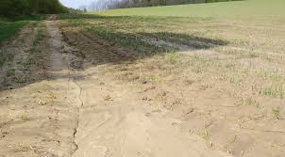

Slide 6
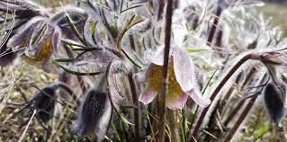
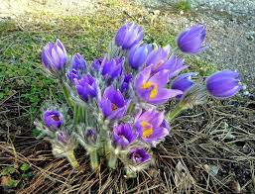
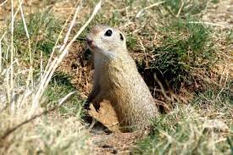
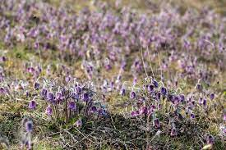
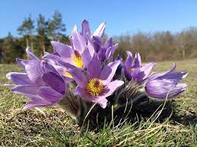
Mibe került mindez?

Slide 7
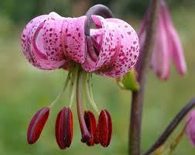
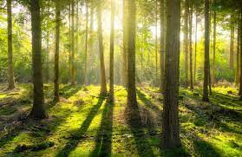
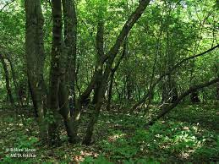
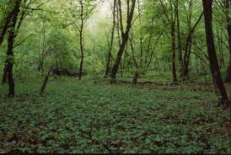
Fényi erdő
1954 Védelembe vétel,
756 ha hajdanán,
285 ha ma.

Slide 8
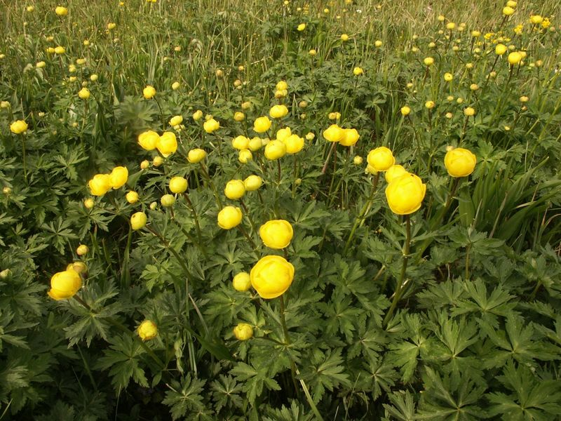
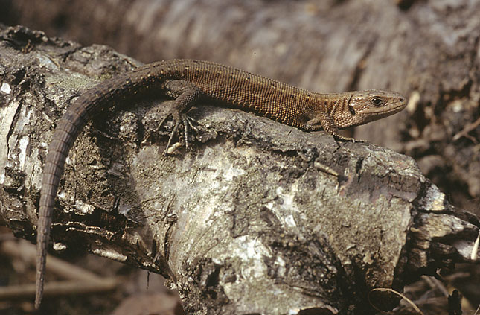
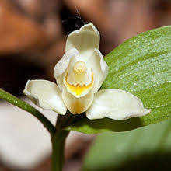
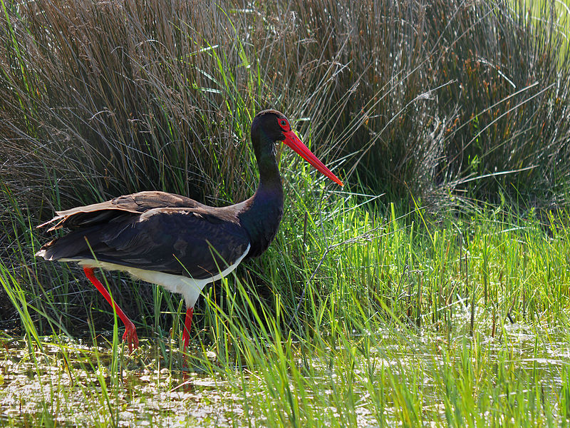
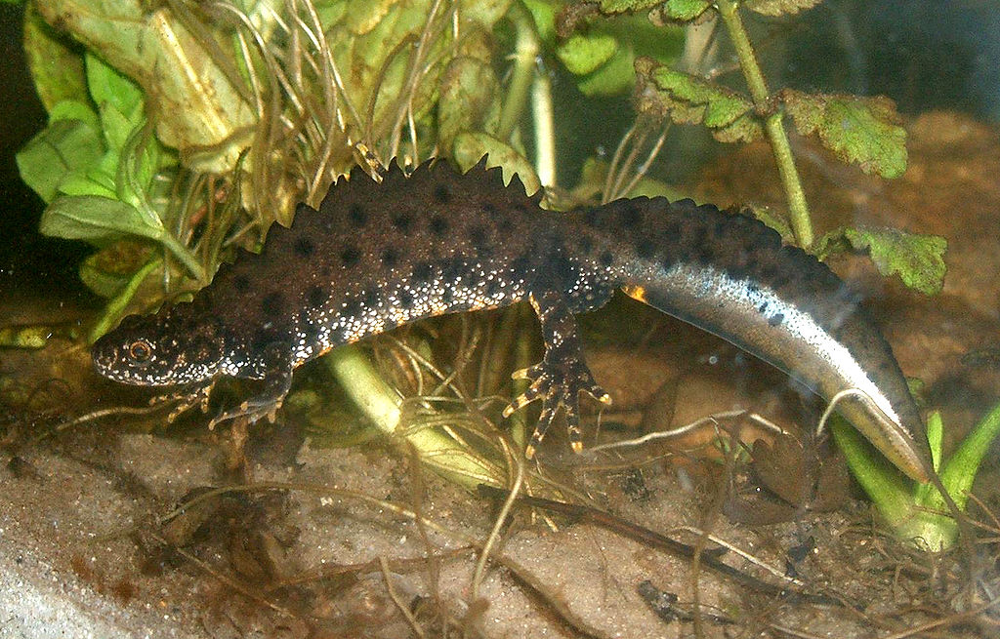
Miért érdemes védeni ezeket a területeket?
130 növény- és 5836 állatfaj

Slide 9
Köszönöm a figyelmet!

